Slide 1
Interjero dizaino principai
Norint sukurti jaukius namus svarbu nepamiršti pagrindinių interjero principų – balanso, harmonijos, ritmo, kontrasto ir detalių.

Slide 2
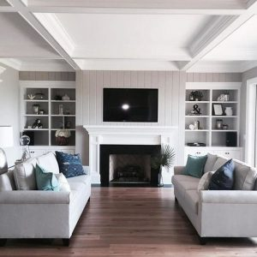
Balansas
Simetriškai ir proporcingai išdėlioti daiktai atrodo paprasčiau, todėl tokiame kambaryje žmogus jaučiasi patogiai ir jaukiai. Dauguma balansą ar pusiausvyrą apibrėžia kaip tobulą simetrišką dizainą. Tačiau balansas dažnai yra skirstomas į kelis tipus: simetrišką, asimetrišką ir radialinį. Šie tipai skirtingai suteikia pusiausvyrą patalpai, būtent naudojant skirtingo dydžio, formos ir masės elementus.
Simetriškas balansas dizaine sukuriamas naudojant panašius arba vienodus elementus, kurie išdėstomi vienodu atstumu nuo bendros ašies. Rezultatas – tvarkingai ir estetiškai atrodantis vaizdas.

Slide 3
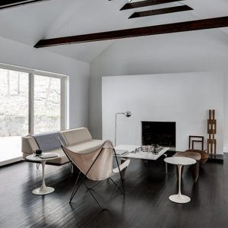
Balansas
Balansas gali būti kuriamas naudojant ir asimetriją. Šis asimetriškas balansas kuriamas naudojant skirtingus baldus ar aksesuarus skirtingose patalpos pusėse. Tačiau jei elementai turi tą patį regimąjį svorį, egzistuoja labai efektyvi asimetrinė pusiausvyra.

Slide 4
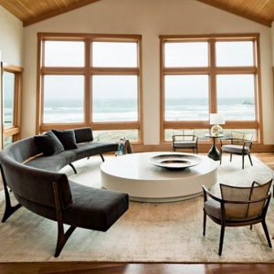
Balansas
Radialinė simetrija prasideda nuo centrinio taško, iš kurio kambario objektai yra išdėstomi spiralės forma. Radialinę simetriją galima sukurti naudojant apvalius kilimėlius, lenktas sofas ar kitus apvalios struktūros baldus.

Slide 5
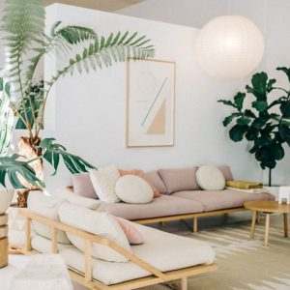
Harmonija
Harmonija patalpoje yra kuriama naudojant vienijantį elementą. Tai atskirų dalių susiliejimas į bendrą visumą, vientisas emocinis ir funkcinis fonas. Tai gali būti bendra interjere vyraujanti spalva, panašaus stiliaus aksesuarai arba detalės, esančios balduose.

Slide 6
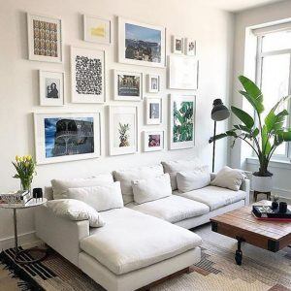
Ritmas
Ritmas yra to paties elemento panaudojimas vienoje patalpoje kelis kartus. Tai gali būti pačių baldų detalės, skirtingi medžiagų raštai, spalvos ir tekstūros, kurios gali būti padidinamos arba pamažinamos sukuriant ritmišką atsikartojimą.
Taip pat ritmas gali būti akcentuojamas naudojant skirtingus aksesuarus, tokius kaip paveikslai ar vazos. Jų išdėstymo seka, keičiant jų dydį ir formą, gali padėti sukurti ritmą patalpoje.

Slide 7
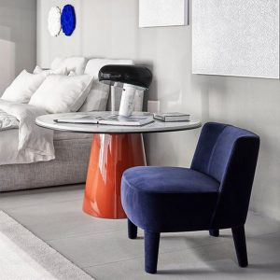
Kontrastas
Nors interjere yra svarbu išlaikyti harmoniją ir vientisumą, svarbu panaudoti šiek tiek ir kontrasto. Tai gali padėti akcentuoti tam tikras detales patalpoje ir išvengti per daug neutralaus interjero ir nuobodaus vaizdo. Kontrastui sukurti gali padėti skirtingų spalvų arba formų panaudojimas.

Slide 8
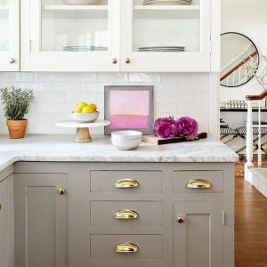
Detalės
Vienas svarbiausių elementų interjere yra detalės. Joms dažniausiai yra skirta mažiausiai dėmesio, tačiau atkreipti dėmesį reikia į viską – aksesuarai, grindų apvadai, spintelių rankenėlės ir net šviesų jungtukai. Šios detalės turi būti parinktos teisingai, pabrėžiant patalpos temą.

